Slide 1
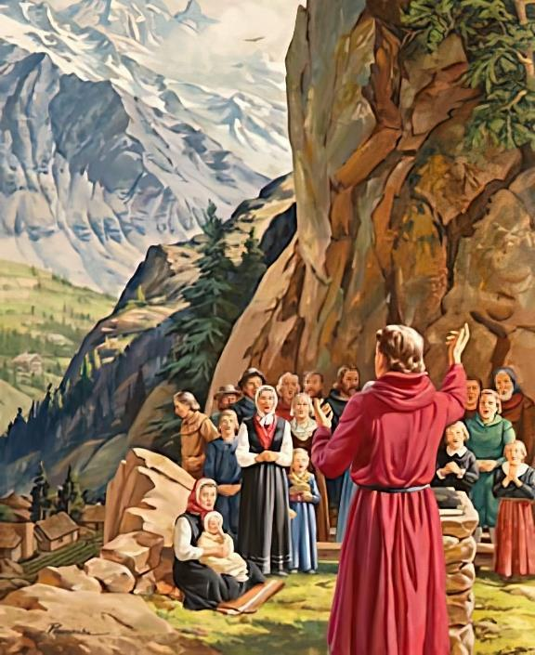
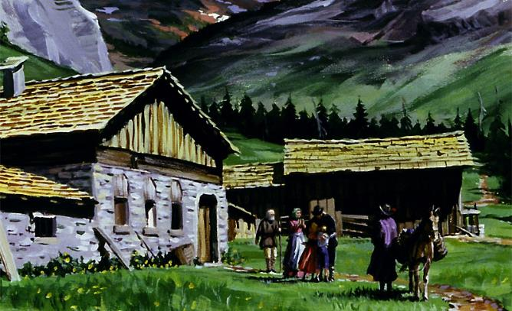
W OBRONIE PRAWDY
Lekcja 4 na 27. kwietnia 2024

Slide 2
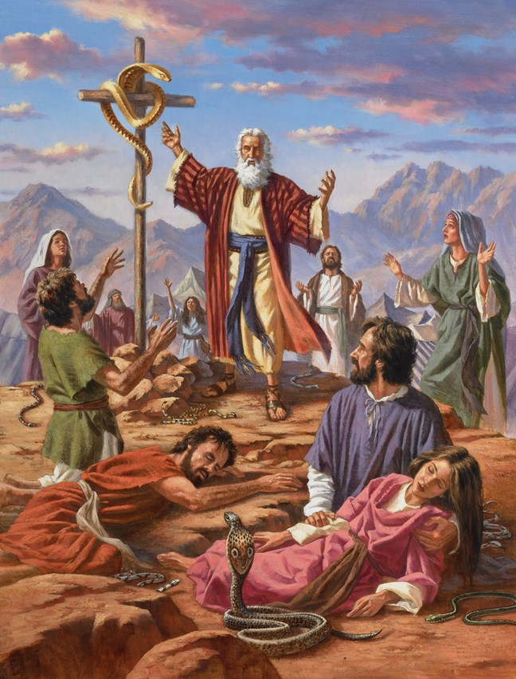
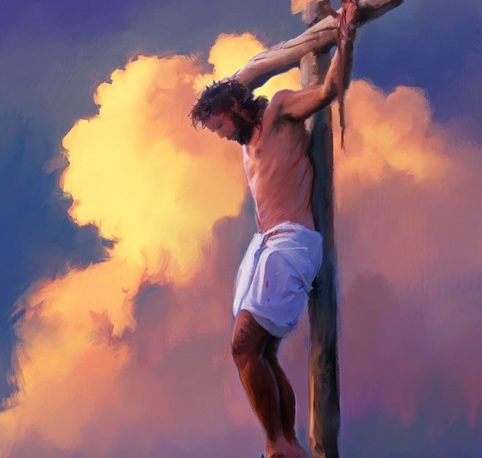
„I jak Mojżesz wywyższył węża na pustyni, tak musi być wywyższony Syn Człowieczy, aby każdy, kto weń wierzy, nie zginął, ale miał żywot wieczny” (Jan 3,14-15)

Slide 3
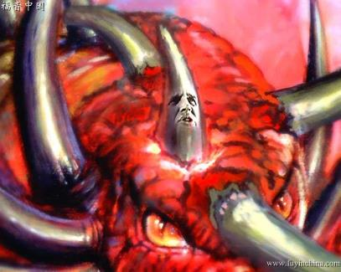
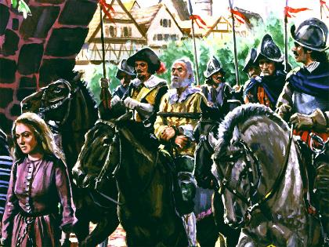
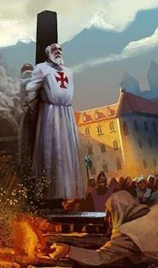
Księgi Daniela i Objawienia zapowiadają czas, w którym szatan wykorzysta władzę polityczno-religijną, by prześladować i zniszczyć tych, którzy stali mocno w prawdzie.
Ta moc „powaliła prawdę” (Dn 8,12). W tym czasie „niektórzy z roztropnych upadną, aby wśród nich nastąpiło wypławienie, oczyszczenie i wybielenie aż do czasu ostatecznego, gdyż to jeszcze potrwa pewien czas” (Dn 11,35)
W tym okresie - Ciemnych Wieków - prawda była kwestionowana. Byli jednak ludzie, którzy występowali w obronie prawdy i byli gotowi oddać za nią życie.
Prawda, o której mowa:
Czasy prześladowań.
Wierność w dążeniu do prawdy.
Obrona prawdy:
Dzielenie się Biblią: Waldensi.
Gwiazda reformacji: John Wycliffe.
Wzmocnieni wiarą: Jan Huss i inni.

Slide 4
PRAWDA, O KTÓREJ MOWA

Slide 5
CZASY PRZEŚLADOWAŃ
„I będzie mówił zuchwałe słowa przeciwko Najwyższemu, będzie męczył Świętych Najwyższego, będzie zamyślał odmienić czasy i zakon; i będą wydani w jego moc aż do czasu i dwóch czasów i pół czasu” (Daniel 7,25)
Okres prześladowań jest zapowiadany na trzy różne sposoby
„czas, czasy i pół czasu” (Dn 7,25; 12,7; Ap 12,14)
1260 dni (Ap 11,3; 12,6)
42 miesiące (Ap 11,2; 13,5)
Słowo „czas” jest synonimem słowa „rok”, podczas gdy słowo „czasy” użyte przez Daniela dosłownie oznacza „dwa lata”.
Zarówno w czasach starożytnych, jak i obecnie, ogólny czas trwania miesiąca wynosi 30 dni:
42 miesiące
30 dni
1260 dni
1 rok
2 lata
½ roku
3 ½ lat
Wszystkie wyrażenia oznaczają pojedynczy okres: 1260 dni.
12 miesięcy
24 miesiące
6 miesięcy
42 miesiące
Zgodnie z zasadą „dzień za rok” (Ez 4,6; Lb 14,34), ten okres prześladowań obejmuje 1260 lat historii.
42 miesiące
30 dni
1260 dni

Slide 6
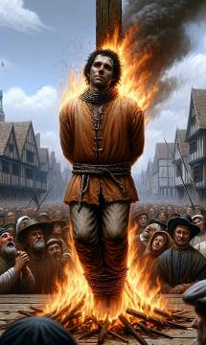
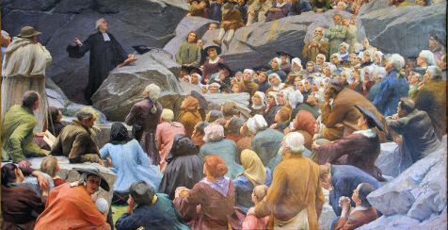
CZASY PRZEŚLADOWAŃ
„I będzie mówił zuchwałe słowa przeciwko Najwyższemu, będzie męczył Świętych Najwyższego, będzie zamyślał odmienić czasy i zakon; i będą wydani w jego moc aż do czasu i dwóch czasów i pół czasu”
(Daniel 7,25)
Jaki okres historyczny obejmuje trwające 1260 lat prześladowanie zapowiedziane w Księdze Daniela i Objawienia?
Rok 538
Rok 1798
Kościół Rzymski uzyskał władzę polityczną po pokonaniu trzech plemion, które przyjęły arianizm: Herulów, Wandalów i Ostrogotów
Francuski generał Berthier, pod rozkazami Napoleona, bierze papieża do niewoli, kładąc kres supremacji Kościoła Rzymskiego.
Kiedy dziesięć królestw politycznych powstało z Rzymu (plemiona, które najechały imperium), pojawiło się inne królestwo, które obaliło trzy z dziesięciu królestw (Dn 7,23-25).
Zgodnie z proroctwem, Bóg przygotował miejsce, aby pomóc wiernemu kościołowi: pustkowie, czyli miejsca słabo zamieszkane (Ap 12,6.14).
W czasie trudności i prześladowań wierni wierzący stali mocno w obronie prawdy, znajdując schronienie w miłości i opiece Boga (Ps 46,1-3).
Niestety, wielu z nich musiało zapłacić za swoją lojalność krwią.

Slide 7
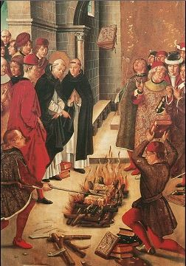
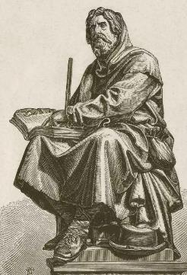
WIERNOŚĆ W DĄŻENIU DO PRAWDY
„Umiłowani! Zabierając się z całą gorliwością do pisania do was o naszym wspólnym zbawieniu, uznałem za konieczne napisać do was i napomnieć was, abyście podjęli walkę o wiarę, która raz na zawsze została przekazana świętym.” (Judy 1,3)
Po zdobyciu władzy politycznej Kościół rzymski zaczął wykorzystywać swoją władzę, aby wymagać od wszystkich przestrzegania jego nakazów religijnych, z których wiele zostało wypaczonych.
Do tego dochodziła rosnąca korupcja wśród przywódców religijnych. Aby zapobiec buntowi mas przeciwko jego władzy, odebrał im najcenniejszą rzecz: Słowo Boże.
Nie mógł jej jednak całkowicie zniszczyć. Powstali wierni, którzy kierując się biblijnymi naukami i podążając za radą Judy, energicznie walczyli w obronie swojej wiary (Judy 1,3).
Napędzani mocą Słowa, nieustraszenie rozpowszechniali jego nauki. Wzmocnieni obietnicami, takimi jak Objawienie 2,10, byli wierni aż do śmierci, wiedząc, że otrzymają koronę życia.

Slide 8
OBRONA PRAWDY

Slide 9
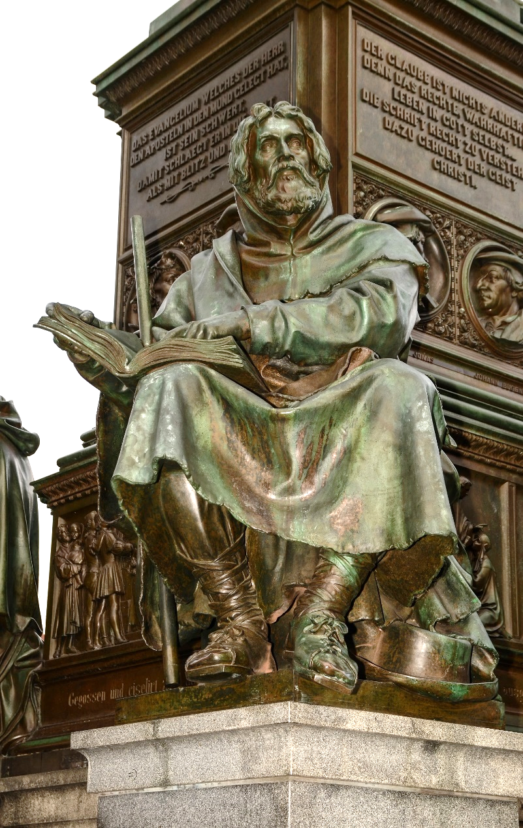
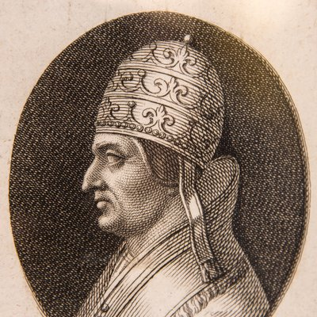
DZIELENIE SIĘ BIBLIĄ: WALDENSI
„Piotr zaś i apostołowie odpowiadając, rzekli: Trzeba bardziej słuchać Boga niż ludzi” (Dz 5,29).
Piotr Valdo (1140-1218), bogaty francuski biznesmen, który porzucił swój majątek, aby głosić Chrystusa, założył ruch „Ubogich z Lyonu”, znany jako „Waldensi”. Papież Aleksander III zaakceptował jego ślub ubóstwa.
Wkrótce potem Franciszek z Asyżu (1181-1226), który również złożył ślub ubóstwa, zatwierdzony przez papieża Innocentego III, założył ruch franciszkański.
Do tego czasu papież Lucjusz III potępił zwolenników Piotra Waldo jako heretyków. Franciszkanie stali się filarem Kościoła rzymskiego, podczas gdy waldensi byli prześladowani niemal do wyginięcia. Dlaczego?
Ze względu na ich wierność. Pierwsi byli wierni papieżowi, podczas gdy drudzy byli wierni naukom Biblii.

Slide 10
DZIELENIE SIĘ BIBLIĄ: WALDENSI
Co charakteryzowało Waldensów?
Byli pierwszymi, którzy mieli Biblię w swoim własnym języku (do tego czasu była ona dostępna tylko w języku łacińskim, greckim lub hebrajskim).
Ponieważ była to zakazana księga, kopiowali ją w jaskiniach, ukrywając się przed oblegającymi ich papistami.
Zawsze nosili ze sobą fragmenty Biblii, którymi w odpowiednich momentach dzielili się z innymi, dając im nadzieję i zachętę w Panu.
Przez wieki zachowywali prawdy biblijne, które znali. Byli znani ze swojej wierności i oddania.
Całe wioski zostały przekształcone zarówno w południowej Francji, jak i w północnych Włoszech, w Piemoncie.
Większość z tych wiosek została zrównana z ziemią przez papiestwo, a ich mieszkańcy zmasakrowani.

Slide 11
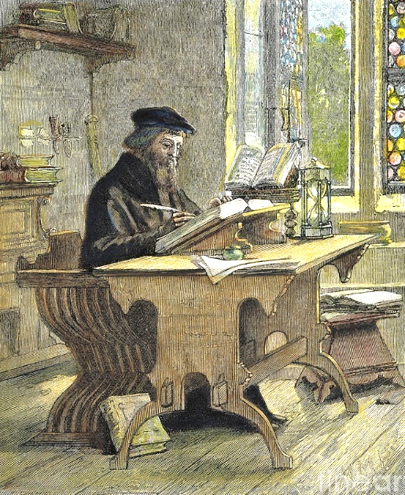
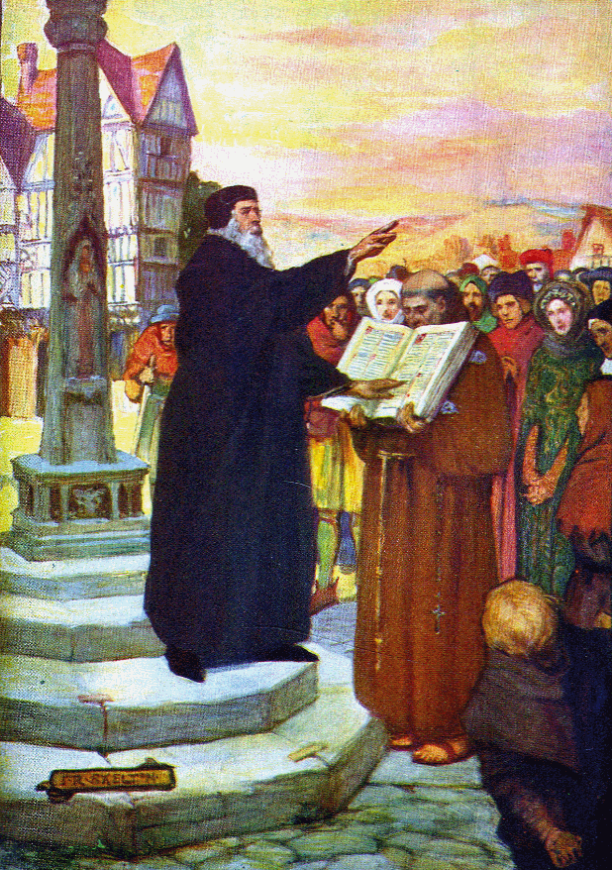
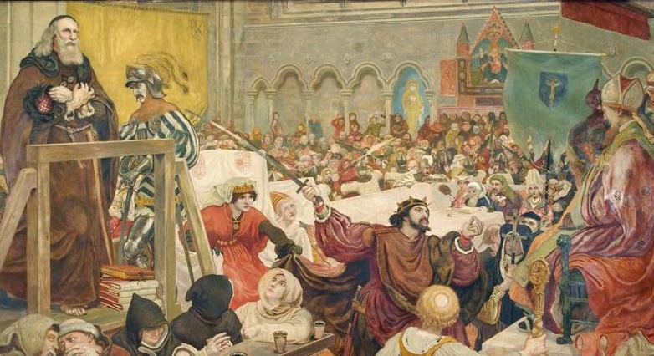
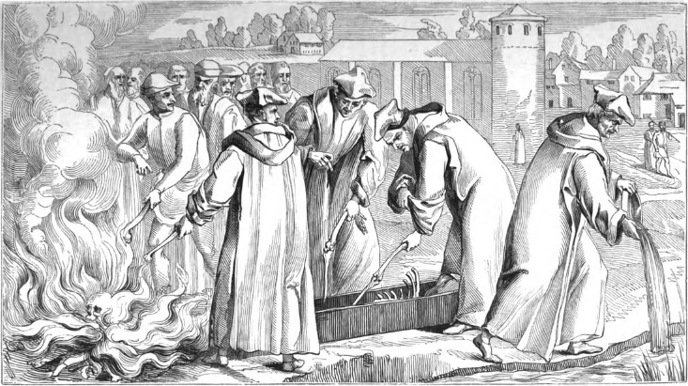
GWIAZDA REFORMACJI: JOHN WYCLIFFE
„Ale droga sprawiedliwych jest jak blask zorzy porannej, która coraz jaśniej świeci aż do białego dnia” (Przysłów 4,18).
John Wycliffe (1324-1384) poświęcił większość swojego życia na tłumaczenie Biblii na język angielski. Co go do tego zmotywowało? Były dwa powody: Chrystus przemienił go poprzez Słowo; chciał dzielić się miłością Chrystusa z innymi.
Ten, kto szczerze studiuje Biblię i otwiera swoje serce na wpływ Ducha Świętego, zostaje przemieniony (Hbr 4,12).
To oczywiście skłóciło go z oficjalnym Kościołem. Dzięki kontaktom z wysokimi urzędnikami w Anglii John uniknął śmierci z rąk Kościoła.
W 1428 roku szczątki reformatora zostały spalone, a jego prochy wrzucone do rzeki. Rozsypane prochy stały się symbolem jego spuścizny.
Niewielkie światło prawdy rozpalone przez Johna Wycliffe'a dotarło do Czech, gdzie Jan Hus przejął jego dziedzictwo. W ten sposób prawda dotarła do zarania reformacji. Dzień zaczynał świtać.

Slide 12
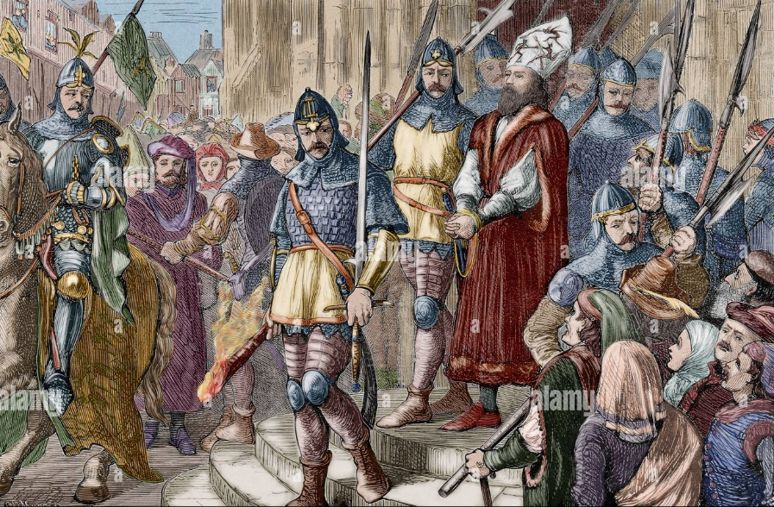
WZMOCNIENI WIARĄ: JAN HUS I INNI
„Kto ma Syna, ma życie; kto nie ma Syna Bożego, nie ma życia” (1 Jana 5,12).
W ślad za Johnem Wycliffe’em poszli inni reformatorzy:
Jan Hus (1370-1415)
Jerome (1360-1416)
Tyndale (1494-1536)
Hugo Latimer (1490-1555)
Co dało im odwagę do przeprowadzenia reform i stawienia czoła problemom oraz śmierci?
Wierzyli w obietnice Chrystusa
Siła Chrystusa była wystarczająca, aby przezwyciężyć ich próby.
Znajdowali radość w uczestniczeniu w cierpieniach Chrystusa
Ich wierność była potężnym świadectwem dla świata.
Patrzyli poza teraźniejszość, ku chwalebnej przyszłości.
Wiedzieli, że śmierć jest pokonanym wrogiem.
Trzymali się mocno obietnic Słowa Bożego.
Jan Hus został uwięziony i ostatecznie spalony na stosie. Z więzienia napisał: „Jak miłosierny był dla mnie Bóg i jak wspaniale mnie podtrzymywał”. Tak jak Boże obietnice podtrzymywały Jego lud w przeszłości, tak samo podtrzymują nas dzisiaj.

Slide 13
„Ktokolwiek w tym złym dniu chciałby służyć Bogu bez strachu, zgodnie z nakazami swego sumienia, będzie potrzebował odwagi, wytrwałości i znajomości Boga i Jego Słowa; ponieważ ci, którzy są wierni Bogu, będą prześladowani, ich motywy potępione, ich najlepsze wysiłki oszpecone, a ich imiona zniesławione. Im silniejsza i czystsza jest wiara ludu Bożego oraz im mocniejsza jest ich determinacja, by być Mu posłusznymi, tym zacieklej szatan będzie starał się wzbudzić przeciwko nim gniew tych, którzy udając sprawiedliwych, depczą prawo Boże. Zachowanie wiary raz danej świętym będzie wymagało najsilniejszego zaufania i najbardziej heroicznego celu.”
E. G. W. (Działalność Apostołów, s. 344)

